Slide 1
地震予測のしくみ
株式会社インフォメーションシステムズ

Slide 2
地震解析ラボ 地震予測のしくみ
電磁気観測網のデータ
①VLF／LF送信局電波の利用
弊社が独自開発した観測器を全国９箇所に設置。
日本全域の電離層を常時、観測しています。
地震の発生前後には、電離層に異常（擾乱/じょうらん）が生じます。
すると、VLF／LF電波に伝搬異常が生じるため、この異常を検知・解析しています。
②ULF電磁放射
地震の発生前には、地下で微細破壊が起こり様々な電波が発生します。
その中のULF電磁放射をモニタリングし、地震の前兆を検出します。
③GPS
地震の発生前には電離圏の電子が異常変化します。
この電離圏異常をGPS衛星電波を用いてモニタリングし、地震の前兆を検出します。
＊ULF電磁放射とGPSは千葉大学との産学連携で解析しています。

Slide 3
地震解析ラボ 地震予測のしくみ
①VLF／LF送信局電波の利用

Slide 4
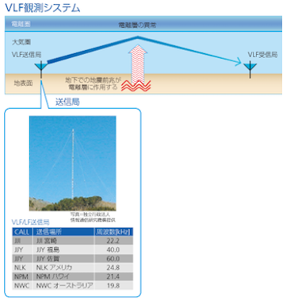
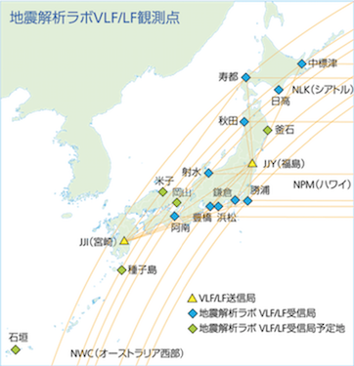
地震解析ラボ 地震予測のしくみ
①VLF／LF送信局電波の利用

Slide 5
地震解析ラボ 地震予測のしくみ
②ULF電磁放射
ULF(周波数3kHz以下)電磁放射を用いた地震予測の原理
地震の前には、地下で微細破壊(マイクロフラクチャ)が起こり、さまざまな電波が発生することが判っています(約2~3週間前)。
そのうちの極超低周波(ULF)電波放射を地中に埋めた磁力計を用いてモニタリングし、地震の前兆を検出します。

Slide 6
地震解析ラボ 地震予測のしくみ
③GPS
GPS電波を用いた地震予測の原理
地震の前には、電離圏の電子数が異常変化することが判っています(約0~5日前)。
この電離圏異常をGPS衛星電波を用いてモニタリングし、地震の前兆を検知する手法です。
GPS衛星から発射された電波が電離圏を通過する時に生じる時間差の情報から電離圏の電子数を算出して、地震予測を行います。

Slide 7
地震解析ラボ 地震予測のしくみ
地震計データ
国立研究開発法人防災科学技術研究所が設置した
２種類の地震計データを常時、観察しています。
①高感度地震観測網（Hi-net）
全国約800箇所（一般公開100箇所）に地震計が設置されています。
②広帯域地震観測網（F-net）
全国73箇所に地震計が設置されています。

Slide 8
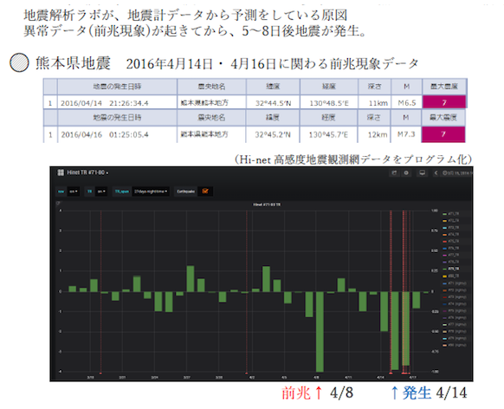
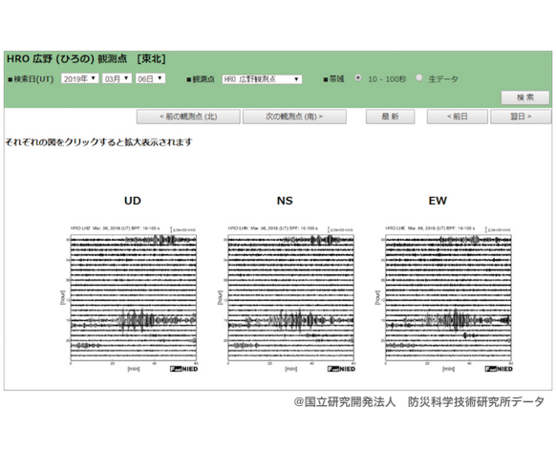
地震解析ラボ 地震予測のしくみ
熊本地震20160414_高感度地震計データ3
F-net波形画像3

Slide 9
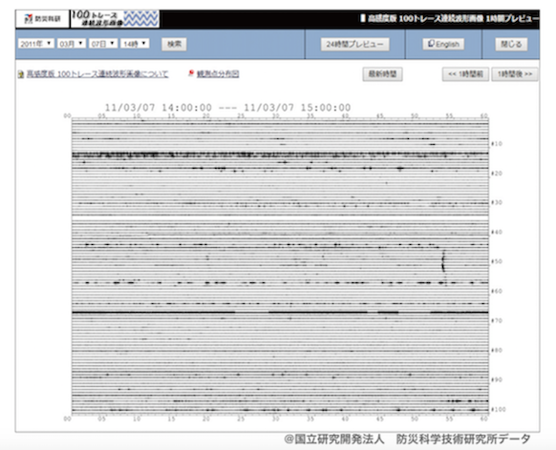
地震解析ラボ 地震予測のしくみ
熊本地震160317_0415Hinet79-2
Hi-net波形画像3-1

Slide 10
地震解析ラボ 地震予測のしくみ
弊社独自のノウハウ
電磁気観測網のデータ・地震計のデータに異常を観測した場合、
地震解析ラボが有する過去20年の地震の前兆データと照らし合わせます。
さらに、気象情報などとも照合し、データからノイズを除去します。
これらは地震解析ラボ独自のノウハウです。
弊社の地震予測情報は
「地震学」「電磁気学」「火山学」「気象学」
「数理統計学」「工学」「社会学」
その他、多くの学問を横断的に捉えて生成しています。
地震予測を評価する国際プロジェクト
「CSEP」（シーセップ）
の評価法を使用しています。

Slide 11
株式会社インフォメーションシステムズ

